Slide 1
随机向量函数的分布

Slide 2

在上一节中，我们讨论了一维随机变量函数的分布，现在我们进一步讨论:
当随机变量X₁, X₂, …,X_{n}的联合分布已知时，如何求出它们的函数
Y_{i}=g_{i}(X₁, X₂, …,X_{n}), i=1,2,…,m
的联合分布?
我们先讨论两个随机变量的函数的分布问题，然后将其推广到多个随机变量的情形.

Slide 3
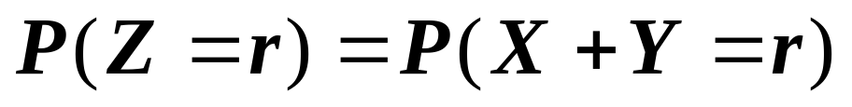
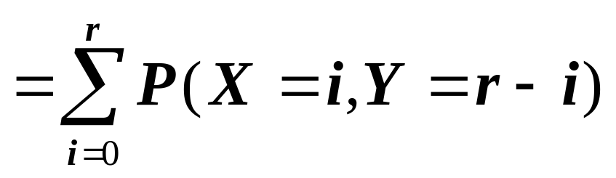
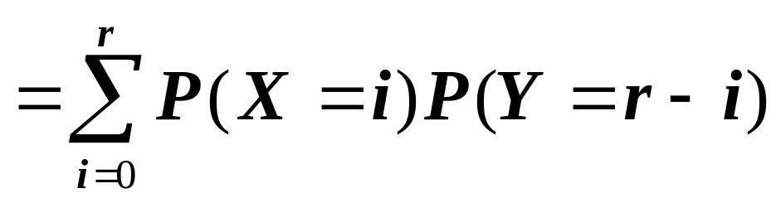
一、离散型分布的情形
例1 若X、Y独立，P(X=k)=a_{k} , k=0,1,2,…, P(Y=k)=b_{k} , k=0,1,2,… ,求Z=X+Y的概率函数.
解:
由独立性
此即离散
卷积公式
=a₀b_{r}+a₁b_{r-1}+…+a_{r}b₀
r=0,1,2, …

Slide 4
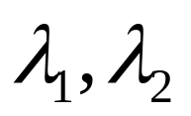
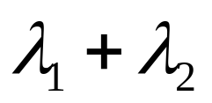
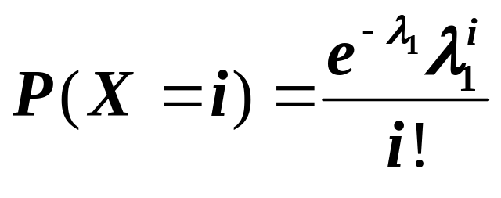
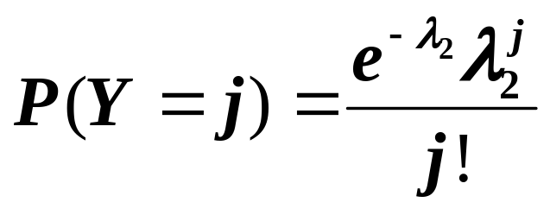
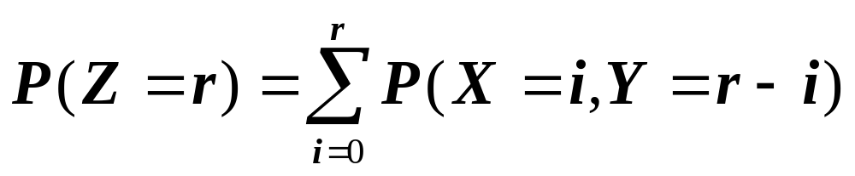
例2 若X和Y相互独立,它们分别服从参数为
的泊松分布, 证明Z=X+Y服从参数为
的泊松分布.
解：依题意
i=0,1,2,…
j=0,1,2,…
由卷积公式

Slide 5
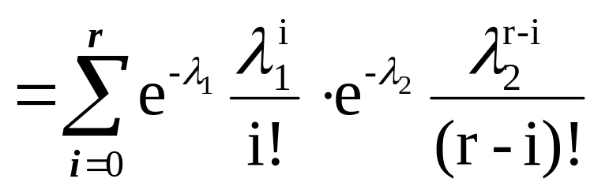
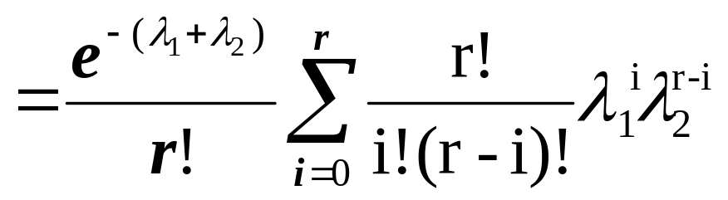
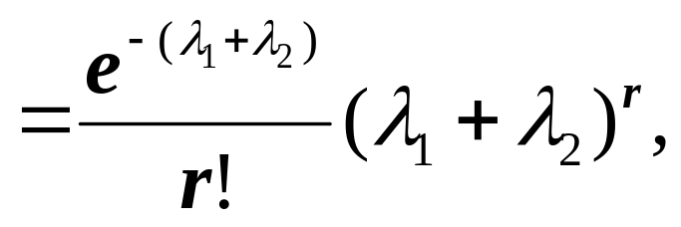
由卷积公式
r =0,1，…
即Z服从参数为 的泊松分布.

Slide 6
例3 设X和Y相互独立，X~B(n₁,p),Y~B(n₂,p),求Z=X+Y 的分布.
我们给出不需要计算的另一种证法:
回忆第一章对服从二项分布的随机变量所作的直观解释:
若X~ B(n₁,p),则X 是在n₁次独立重复试验中事件A出现的次数,每次试验中A出现的概率都为p.
同样，Y是在n₂次独立重复试验中事件A出现
的次数,每次试验中A出现的概率为p.

Slide 7
故Z=X+Y 是在n₁+n₂次独立重复试验中事件A出现的次数，每次试验中A出现的概率为p，于是Z是以（n₁+n₂，p）为参数的二项随机变量，即Z ~ B(n₁+n₂, p).

Slide 8
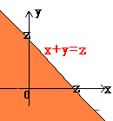
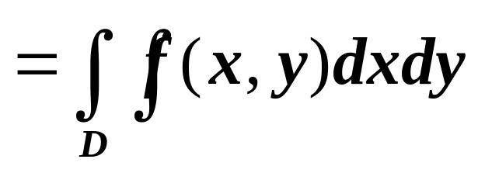
二、连续型分布的情形
例4 设X和Y的联合密度为 f (x,y),求Z=X+Y的密度.
解: Z=X+Y的分布函数是:
F_{Z}(z)=P(Z≤z)=P(X+Y ≤ z)
这里积分区域D={(x, y): x+y ≤z}
是直线x+y =z 左下方的半平面.

Slide 9
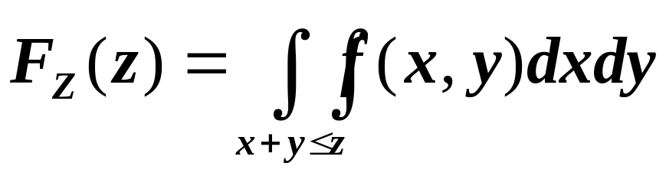
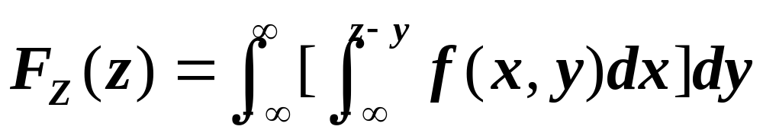
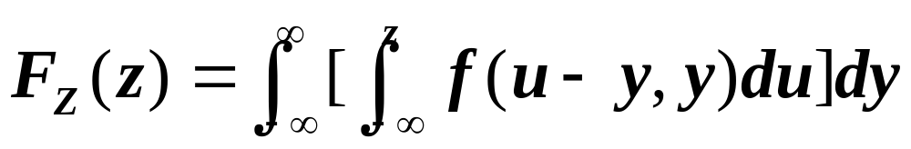
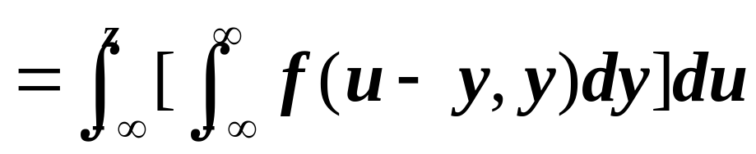
化成累次积分,得
变量代换
固定z和y,对方括号内的积分作变量代换, 令x=u-y,得
交换积分次序

Slide 10
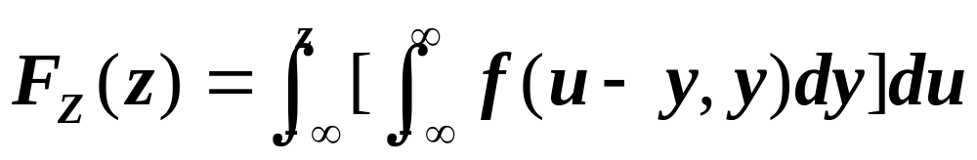
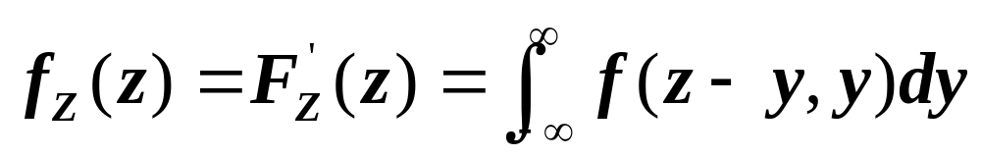

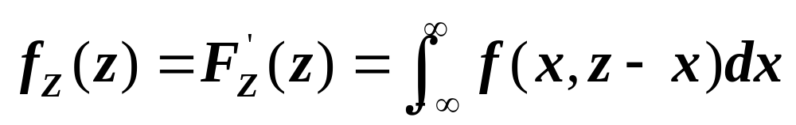
由概率密度与分布函数的关系, 即得Z=X+Y的概率密度为:
由X和Y的对称性, f_{Z} (z)又可写成
以上两式即是两个随机变量和的概率密度的一般公式.

Slide 11
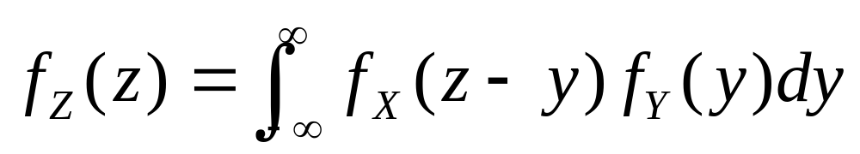
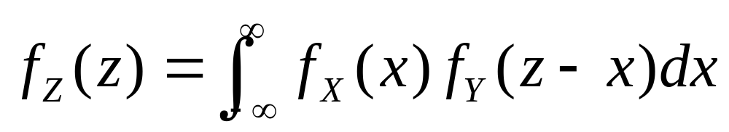
特别，当X和Y独立，设(X,Y)关于X,Y的边缘密度分别为f_{X}(x) , f_{Y}(y) , 则上述两式化为:
这两个公式称为卷积公式 .
下面我们用卷积公式来求Z=X+Y的概率密度

Slide 12
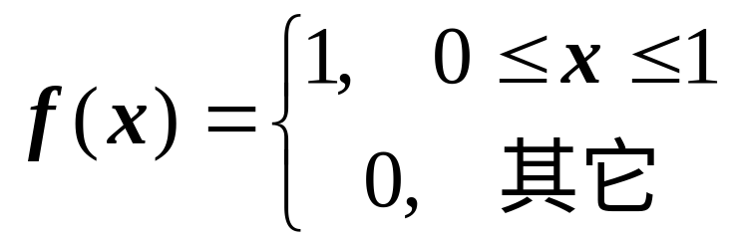
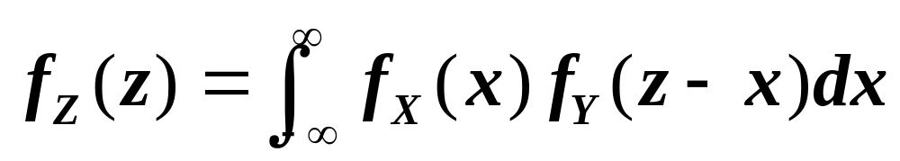
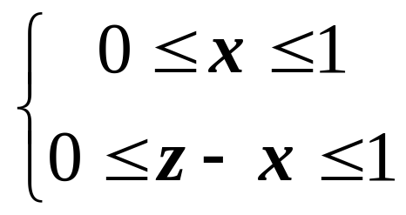
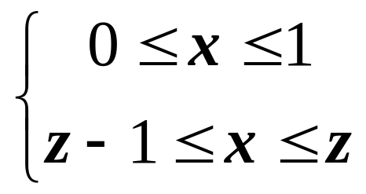
例5 若X和Y 独立,具有共同的概率密度
求Z=X+Y的概率密度 .
解: 由卷积公式
为确定积分限,先找出使被积函数不为0的区域
也即

Slide 13
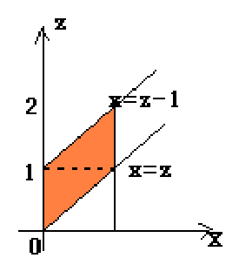
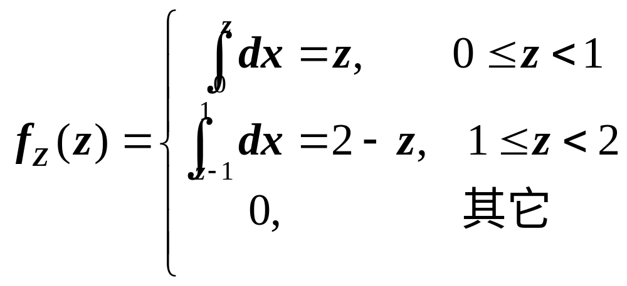
为确定积分限,先找出使被积函数不为0的区域
也即
如图示:
于是

Slide 14
三、M=max(X,Y)及N=min(X,Y)的分布
设X，Y是两个相互独立的随机变量，它们的分布函数分别为F_{X}(x)和F_{Y}(y),我们来求M=max(X,Y)及N=min(X,Y)的分布函数.

Slide 15
由于M=max(X,Y)不大于z等价于X和Y都不大于z，故有
分析：
P(M≤z)=P(X≤z,Y≤z)
又由于X和Y 相互独立,于是得到M=max(X,Y)的分布函数为:
F_{M}(z)=P(M≤z)
=P(X≤z,Y≤z)
=P(X≤z)P(Y≤z)
即有 F_{M}(z)= F_{X}(z)F_{Y}(z)

Slide 16
类似地，可得N=min(X,Y)的分布函数是
F_{N}(z)=P(N≤z)
=1-P(N>z)
=1-P(X>z,Y>z)
=1- P(X>z)P(Y>z)
即有 F_{N}(z)= 1-[1-F_{X}(z)][1-F_{Y}(z)]
下面进行推广

Slide 17
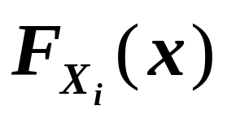
设X₁,…,X_{n}是n个相互独立的随机变量,它们的分布函数分别为
(i =0,1，…, n)
我们来求 M=max(X₁,…,X_{n})和N=min(X₁,…,X_{n})的分布函数.

Slide 18
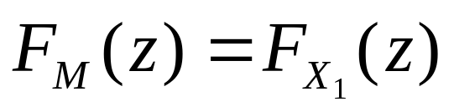
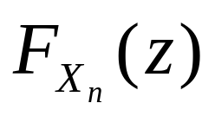
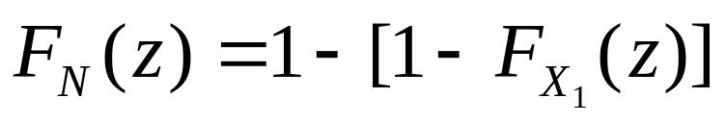
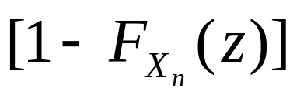
用与二维时完全类似的方法，可得
M=max(X₁,…,X_{n})的分布函数为:
…
N=min(X₁,…,X_{n})的分布函数是
…
特别，当X₁,…,X_{n}相互独立且具有相同分布函数F(x)时，有
F_{M}(z)=[F(z)] ^{n}
F_{N}(z)=1-[1-F(z)] ^{n}

Slide 19
当X₁,…,X_{n}相互独立且具有相同分布函数F(x)时，有
F_{M}(z)=[F(z)] ^{n}
F_{N}(z)=1-[1-F(z)] ^{n}
若X₁,…,X_{n}是连续型随机变量，在求得M=max(X₁,…,X_{n})和N=min(X₁,…,X_{n})的分布函数后，不难求得M和N的密度函数.

Slide 20



需要指出的是，当X₁,…,X_{n}相互独立且具有相同分布函数F(x)时, 常称
M=max(X₁,…,X_{n})，N=min(X₁,…,X_{n})
为极值 .
由于一些灾害性的自然现象，如地震、洪水等等都是极值，研究极值分布具有重要的意义和实用价值.

